Slide 1
Komplikovaná perianální Crohnova choroba
MUDr. Martin Vašátko
11.9.2018

Slide 2
žena 1993, CN
CN, dg. 11/2015, nekuřačka
postižení žaludku, D1, D2, TI a BCH
mírná aktivita (dle koloskopie a MRe)
terapie: Budenosid
9/2016 sekrece s mírnou intenzitou v perianální oblasti, v.s. anoperineální píštěl
MR: prosáknutí v oblasti anu bez jasné píštěle
již v létě 2016 pozorovala absces na perineu

Slide 3
žena 1993, CN
11/2016 zahájena BL – Humira (160 – 80…)
dobrý efekt, sekrece žádná, FCT přes 300
8/2017 flegmona perianálně a v gluteální oblasti více vlevo
nasazena ATB (Amoksiklav), zhojeno
kontakt s TBC, kontrolní Quantiferon negat.
MR malé pánve: bez známek infekce v perianální oblasti, bez známek aktivní píštěle, nadále Humira
dobrý efekt, sekrece žádná, FCT přes 300

Slide 4
žena 1993, CN
flegmona opakovaně 11/2017, 4/2018, 6/2018
vždy ATB (Amoksiklav 1g á 8h), nález zlepšen
opakovaně Quantiferon negat.
po 3. atace MR: není potvrzena recidiva CN v anoperineální oblasti
Dop.: pokračovat v BL k udržení remise onemocnění
kontrola 18.6.2018
St.p. 4x flegmona hýždě bez jasného nálezu na MR
Závěr: infekční komplikace nepochybně v souvislosti s BL
Dop.: Humira ukončit, zpět Budesonid

Slide 5
žena 1993, CN
7/2018 chir. kontrola (ISCARE):
perian. velké papily, zhrubělé řasy, erytém celé levé gluteální krajiny, náznak fluktuace
Sono gluteální krajiny: transfinkterická píštěl
Drenáž: transfinkterická píštěl, zaveden 1 nekonečný drén + ATB (Entizol)
Koloskopie 20.7.2018:
CN - perianální postižení, 1píštěl s drenem, anální kanál prosáklý, dist. rektum s erozemi jinak tračník intaktní, BCH edematosní, stenotická s vředem, neprostupná pro endoskop, skrz lumen patrno postižení TI

Slide 6
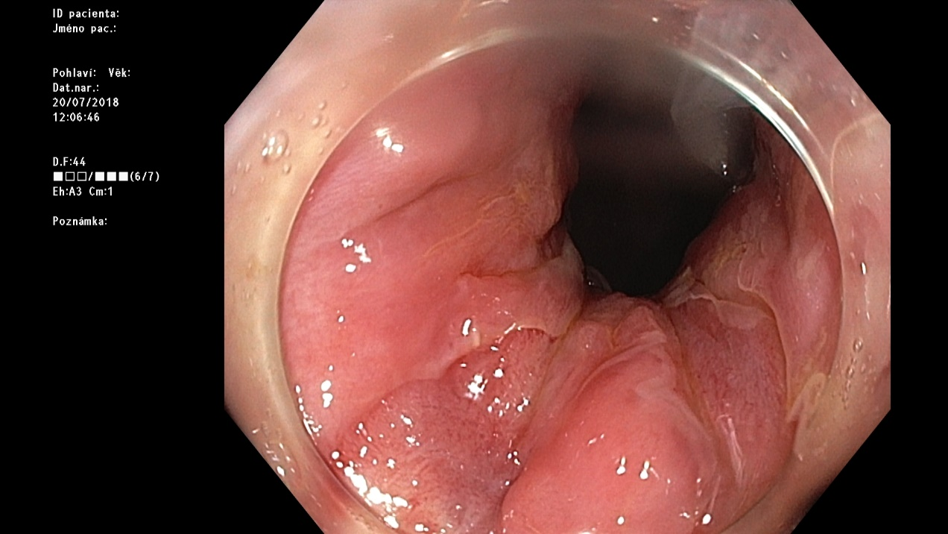
žena 1993, CN
koloskopie – anus

Slide 7
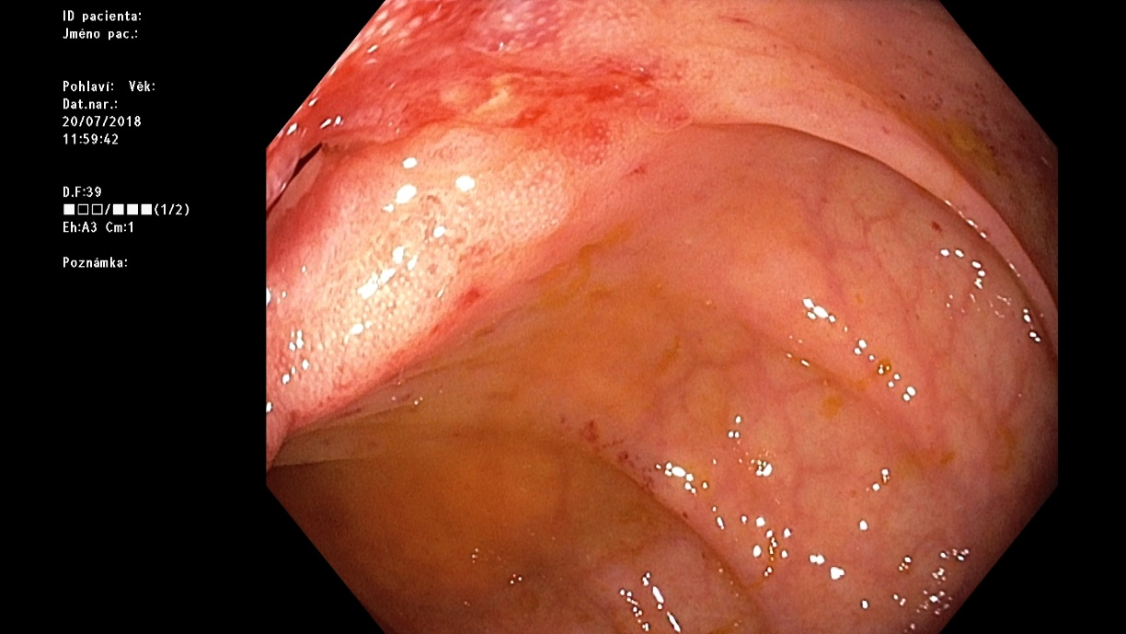
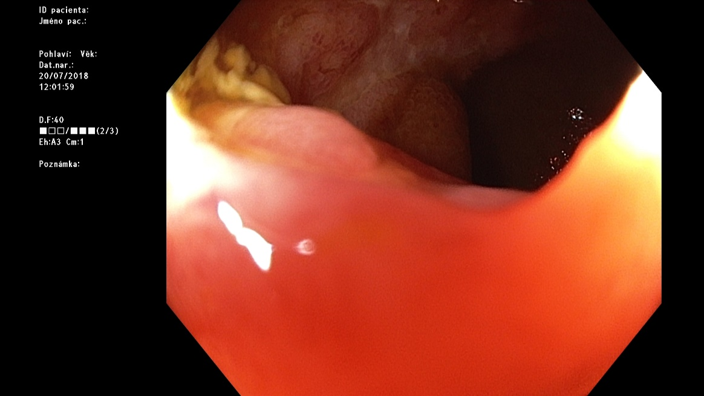
žena 1993, CN
koloskopie – term. ileum

Slide 8
žena 1993, CN
Po zadrénování 15.8.2018 opět zahájena BL - Remsima 5mg/kg + Entizol
cítí se dobře, stolice 1-2xdeńně, formovaná, bolesti břicha nemá, afebrilní
Perianální oblast klidná, hýždě bez zarudnutí, bez flegmony, 1dren, hnisavá sekrece, občas pobolívá
CRP 13,2, FCT 566
30.8.2018 st.p. 1.dávce BL, bez ATB
nadále se cítí dobře, afebrilní, bez bolesti v gluteální oblasti, stále sekrece
CRP 6,7, FCT 501

